Slide 1
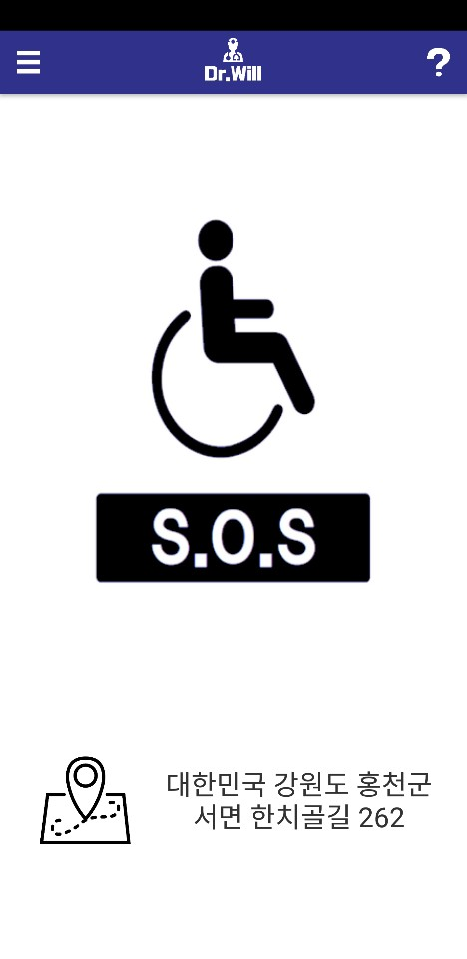
ㅇㅇ
장애인의 사고를 지켜주는 IOT KIT
발표자 : 이 상 우
외 김기태 정서윤
이다빈 우건희

Slide 2
목 차
01
팀 소개
02
사업 배경
03
시장 분석
04
제품 소개
05
제품 작동
06
비즈니스 모델
07
향 후 계획

Slide 3
1
팀 소개
팀장 이상우
개발팀장 김기태
컴퓨터공학과 재학
다수 로봇 대회 출전 및 WRO 국가대표
C, JAVA
Lab View 프로그래밍 가능
컴퓨터공학과 재학
네트워크 관리사 자격증 소지
프로그램 개발 동아리 활동
안드로이드 프로그램 제작 경험
개발팀원 우건희
컴퓨터공학과 재학
프로그램 개발 동아리 활동
C, JAVA 프로그래밍 가능
기획팀원 이다빈
기획팀장 정서윤
금융재무학과 재학
고령 친화 관련 창업동아리에서 활동 경험
경영학과 재학

Slide 4
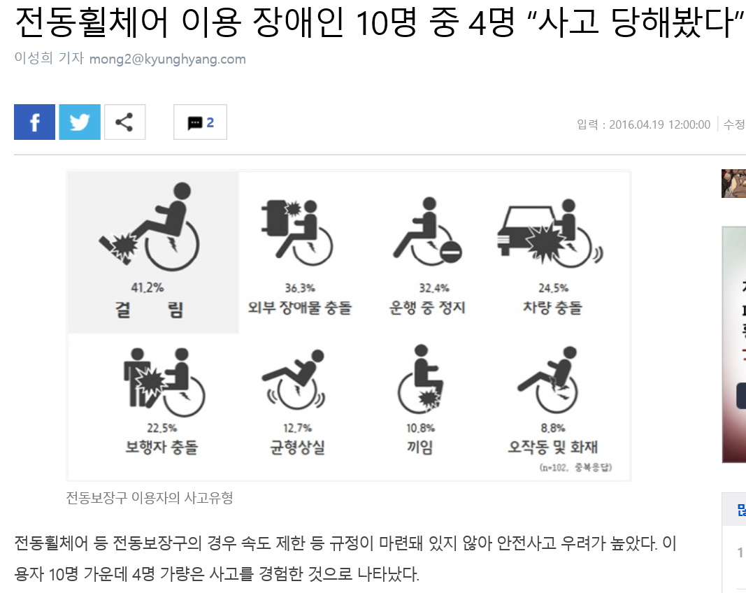
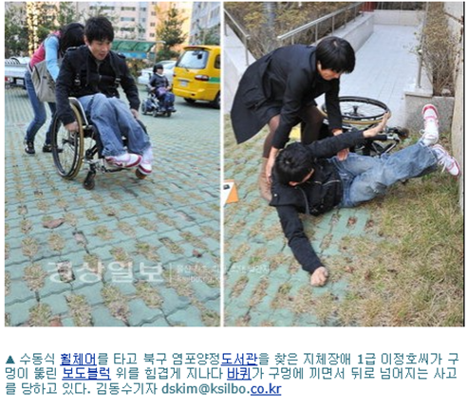
2
사업 배경

Slide 5
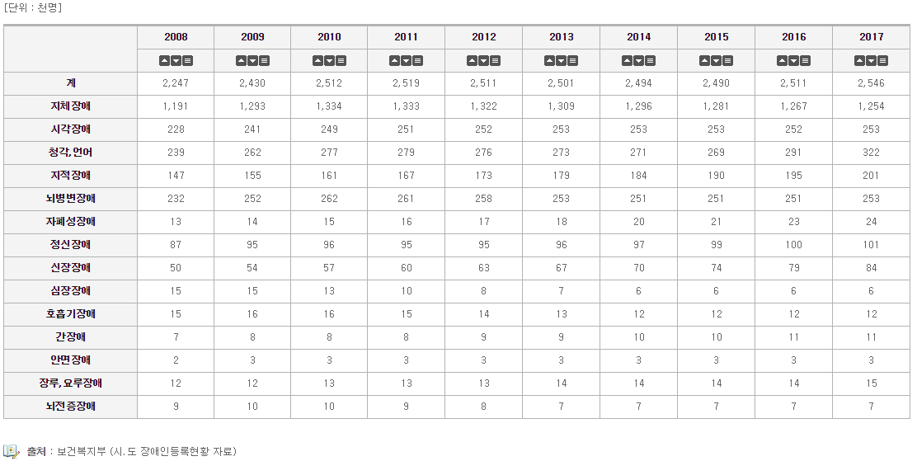
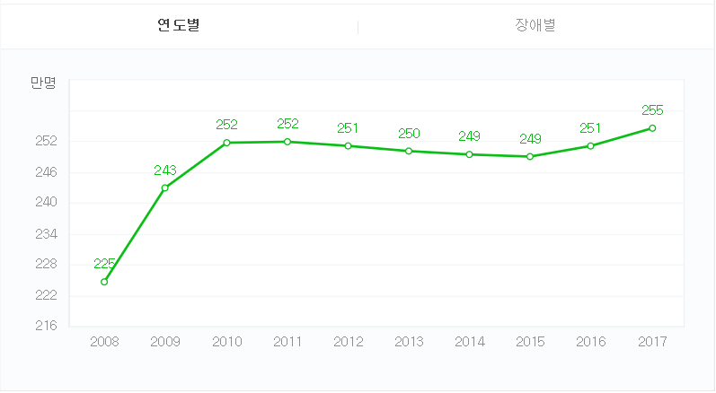
3
시장 분석

Slide 6
4
제품 소개
②
GPS 등의
시스템을 통한
위급상황 판단 결정
App
①
위급상황발생신호송출
③
위급상황 알람발송
(Google 지도기반 위치, 상황)
Dr.
Will
사용자
보호자
④
전화를 통한 확인
전화불통 등 상황발생시
119 등에 신고

Slide 7
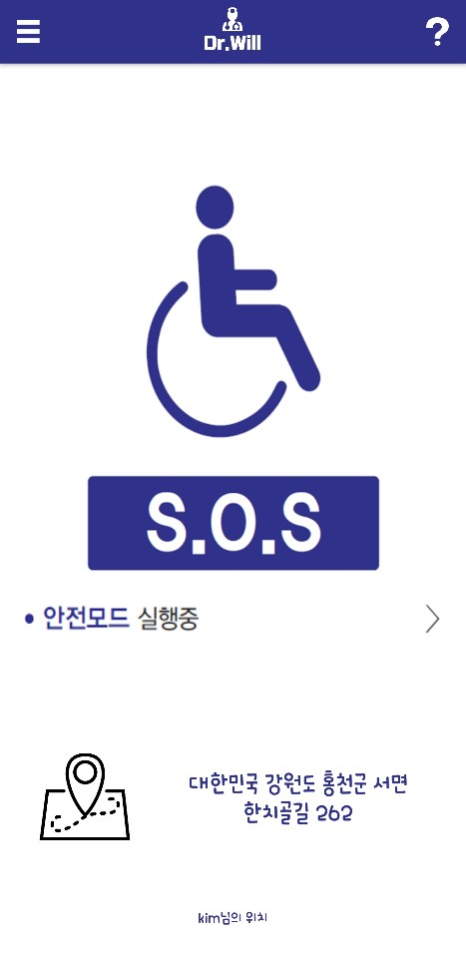
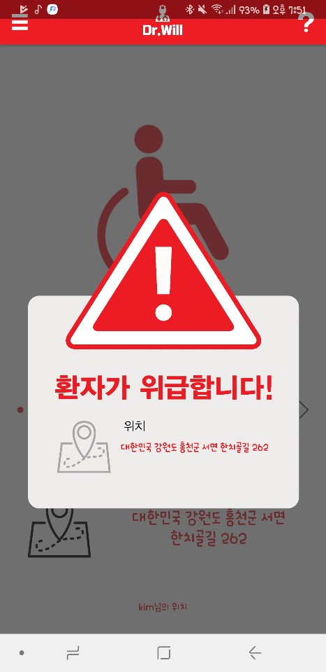
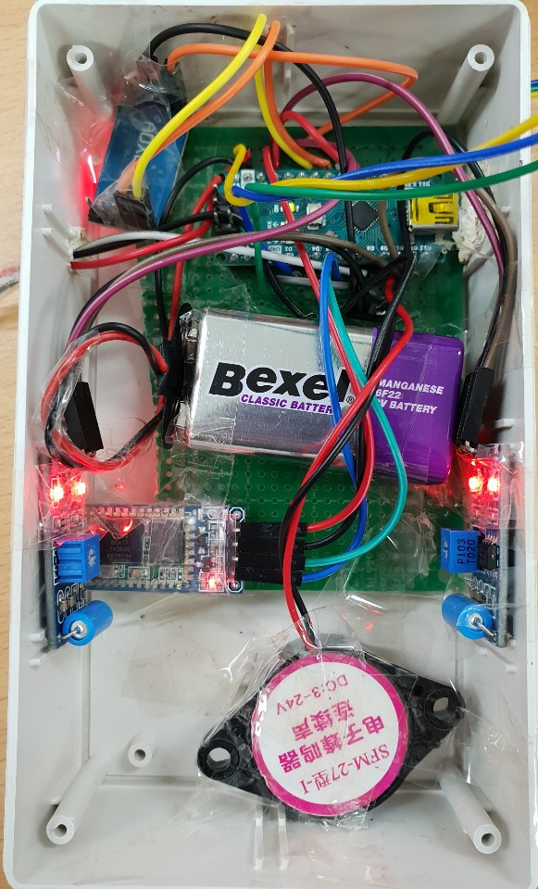
5
제품 작동

Slide 8
6
비즈니스 모델
사용자
Dr.
Will
보호자
Pushing
Pushing
사용자와 보호자 정보 확보
허브(hub) 역할
개별확보
Community 연계
공공정보 Crawling
위치기반 종합 정보제공
의료
장비정보
교통정보
휠체어
이동가능정보
장애인
모임정보
식당정보
건강정보
장비정보

Slide 9
7
추진 일정
 |  | 2018 |  |  |  |  |  |  |  | 2019
 |  | Q1 | Q2 | M7 | M8 | M9 | M10 | M11 | M12 | Q1 | Q2 | Q3 | Q4
개발 | 하드웨어
 | 앱 개발
 | 웹 개발
 | 양산화
기획 | 시장조사
마케팅 | 1차 판촉
 | 커뮤니티조사
 | 앱 광고 개제
 | 2차 판촉
자금조달 | 크라운드 펀딩
 | 상생서포터즈 청년·창업 프로그램
 | 기술혁신형 창업기업 지원사업
영업 | 회사 설립
 | 시제품 출시
 | 소셜 마켓 입점

Slide 10
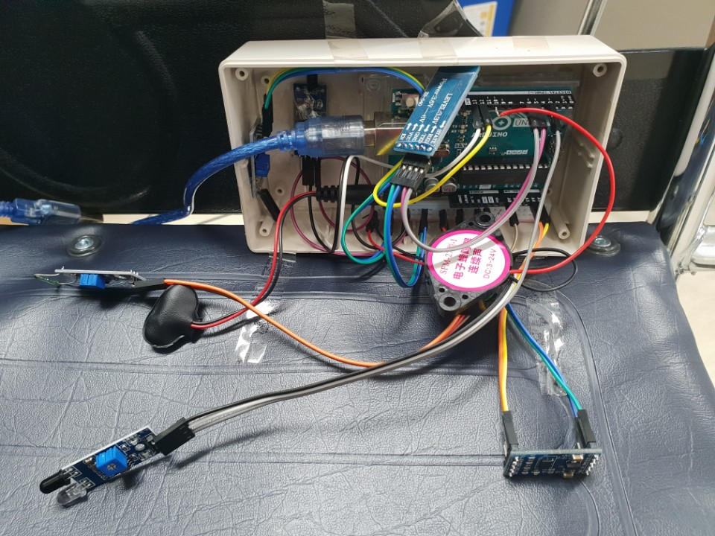


8
향후 계획
2019 2020 2020 2023

Slide 11
E.O.D
모두가 안전하고 행복한 세상
장애인과 노약자가 존중 받는 세상
닥터 윌이 해내겠습니다.
Thank you
이상우 김기태 정서윤
이다빈 우건희
대표 이상우 010.5003.4508

